Slide 1
линзы

Slide 2
Что такое линзы?
Линзами называют прозрачные тела, ограниченные с двух сторон сферическими поверхностями.

Slide 3
Во многих оптических приборах одной из основных частей являются собирающие и рассеивающие линзы.
∝ ≠ ∃ Ν
Если толщина линзы много меньше радиусов кривизны сферических поверхностей, то она называется тонкой.
На рисунке обозначается так:
- собирающая - рассеивающая

Slide 4
История
Первое упоминание о линзах можно найти в древнегреческой пьесе Аристофана «Облака» (424 до н. э.), где с помощью выпуклого стекла и солнечного света добывали огонь.
Из произведений Плиния Старшего (23 — 79) следует, что такой способ разжигания огня был известен и в Римской империи — там также описан, возможно, первый случай применения линз для коррекции зрения — известно, что Нерон смотрел гладиаторские бои через вогнутый изумруд для исправления близорукости.
Сенека (3 до н. э. — 65) описал увеличительный эффект, который даёт стеклянный шар, заполненный водой.
Арабский математик Альхазен (965—1038) написал первый значительный трактат по оптике, описывающий, как хрусталик глаза создаёт изображение на сетчатке. Линзы получили широкое использование лишь с появлением очков примерно в 1280-х годах в Италии.

Slide 5
Классификация линз
ЛИНЗЫ
Тонкие
Толстые
рассеивающие
собирающие
Двояковыпуклая
Двояковогнутая
Плосковыпуклая
Плосковогнутая
Выпукло-
вогнутая

Slide 6
Линзы бывают двух видов:
Толстые линзы - вид сферических поверхностей определяется визуально.
Тонкие линзы – вид сферических поверхностей визуально не определяется.

Slide 7
Толстые линзы бывают:
Выпуклые, края которых намного тоньше, чем середина.
(Собирающие)
1 – двояковыпуклая
2 – плосковыпуклая
3 – выпукло-вогнутая
1
2
3

Slide 8
Толстые линзы бывают:
Вогнутые , края которых, толще чем середина.
(Рассеивающие)
1 – двояковогнутая
2 – плосковогнутая
3 – вогнуто-выпуклая
1
2
3

Slide 9
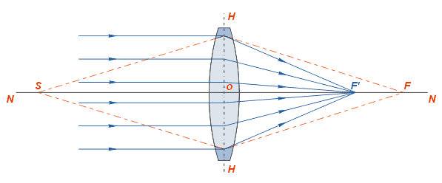
Элементы линзы:
NN — оптическая ось — прямая линия, проходящая через центры сферических поверхностей, ограничивающих линзу;
O — оптический центр — точка, которая у двояковыпуклых или двояковогнутых (с одинаковыми радиусами поверхностей) линз находится на оптической оси внутри линзы (в её центре).

Slide 10
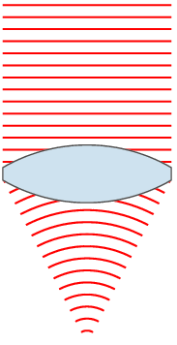
Использование линзы для изменения формы волнового фронта. Здесь плоский волновой фронт становится сферическим при прохождении через линзу.

Slide 11
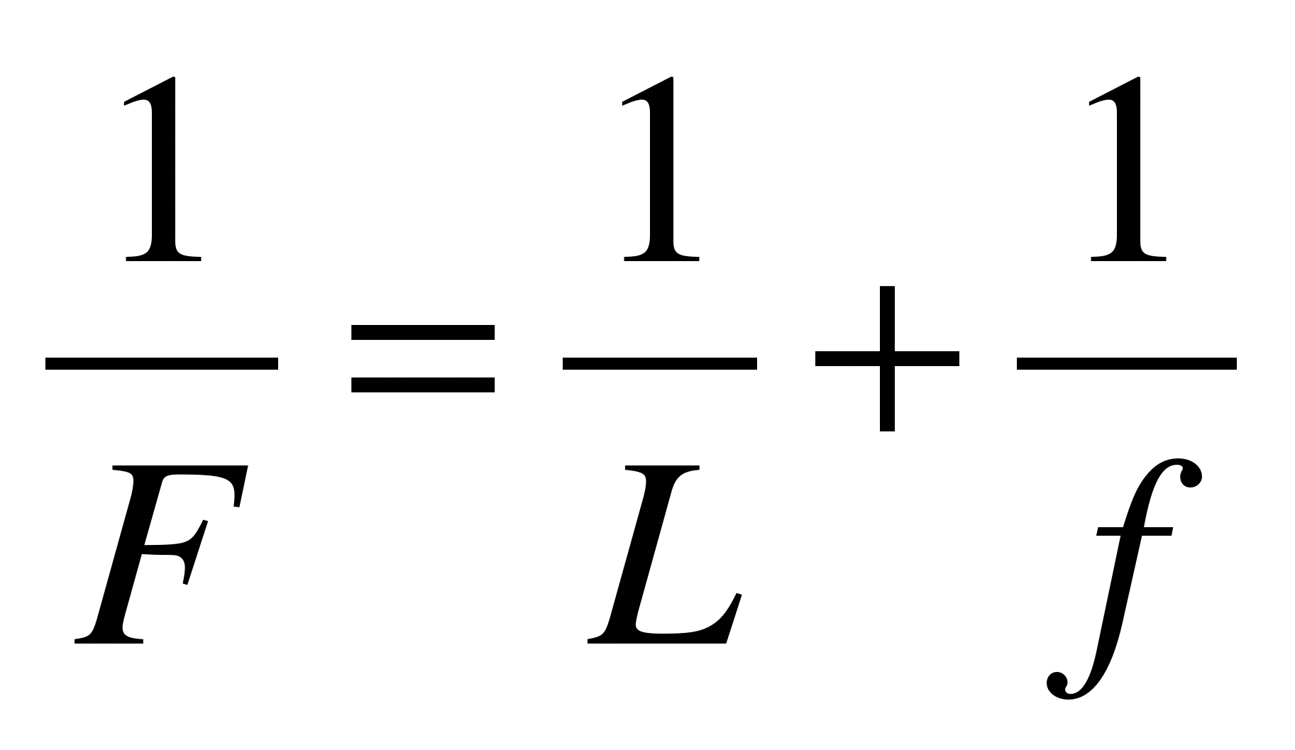
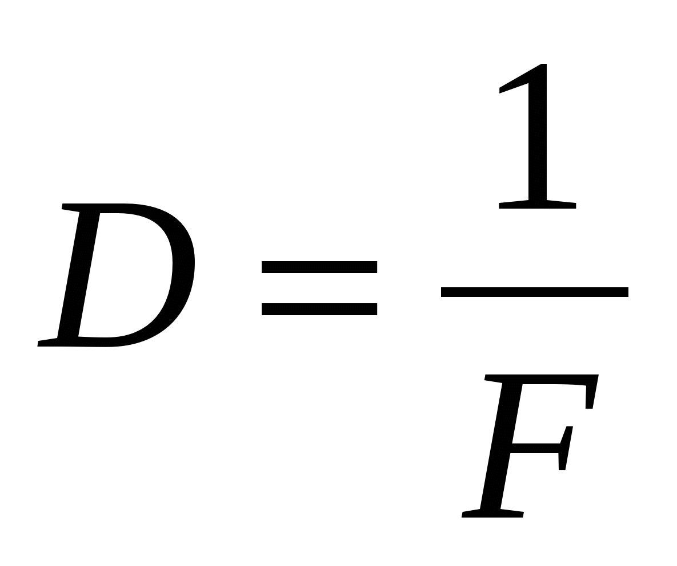
Формулы
Чтоб найти положение изображения предмета относительно линзы, применяют формулу линзы, которая связывает между собой фокусное расстояние линзы F, расположение предмета и его изображения относительно нее:
Величина, обратная фокусному расстоянию линзы, называют оптической силой линзы:
где d – расстояние от предмета до линзы;
f – расстояние от линзы до изображения.
Ее измеряют в диоптриях (дптр).
1 диоптрия – это оптическая сила такой линзы, фокусное расстояние которой равно 1 м.

Slide 12
Тонкие линзы:
Собирающие
Рассеивающие

Slide 13
«Три замечательных луча»
Для построения изображений в тонких линзах
используются следующие лучи:
1
1) Луч, падающий на линзу параллельно главной оптической оси, после преломления идет через фокус.
2) Луч, идущий через фокус, после преломления идёт параллельно главной оптической оси.
3) Луч, идущий через оптический центр линзы, не меняет своего направления.
2
F
F
3

Slide 14
Построение изображений в собирающих линзах.
В
А
F
А*
Уменьшенное
Перевернутое
Действительное
F
В*

Slide 15
Предмет находится между линзой и главным фокусом
Изображение
мнимое,
увеличенное,
прямое.
F
F

Slide 16
Предмет находится на главном фокусном расстоянии
Изображение находится в бесконечности.
F
F

Slide 17
Предмет находится между главным фокусом и двойным фокусом
Изображение
действительное,
перевёрнутое,
увеличенное.
2F
F
F
2F

Slide 18
Предмет находится на двойном фокусном расстоянии
Изображение
действительное,
перевёрнутое,
в натуральную величину.
2F
F
F
2F

Slide 19
Предмет находится за двойным фокусным расстоянием
Изображение
действительное,
перевёрнутое,
уменьшенное.
2F
F
F
2F

Slide 20
Изображения в собирающих линзах.
Фокусное расстояние брать маленьким.
Изображение может быть разным.
Изображение строится по точкам.
Если изображение не помещается на странице, точки изображения ставить.

Slide 21
Построение изображений в рассеивающих линзах.
В
В*
А
А*
F
F
Уменьшенное
Прямое
Мнимое

Slide 22
Изображения в рассеивающих линзах.
Фокусные расстояния брать большими.
Изображения всегда одинаковые.
Изображения строятся по точкам.

Slide 23
ВНИМАНИЕ!
Изображение всегда должно быть подписанным:
Действительное – Мнимое
Увеличенное – Уменьшенное
Прямое - Перевернутое

Slide 24
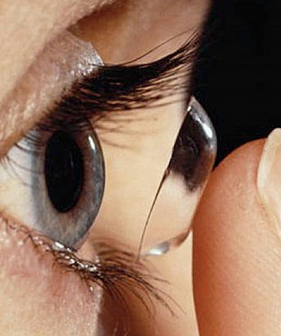
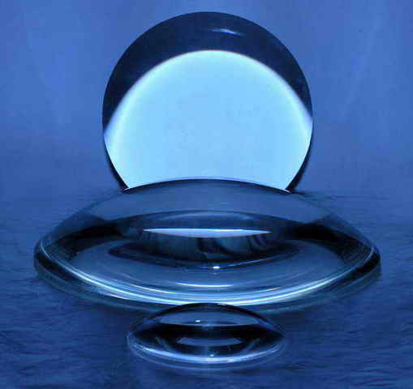
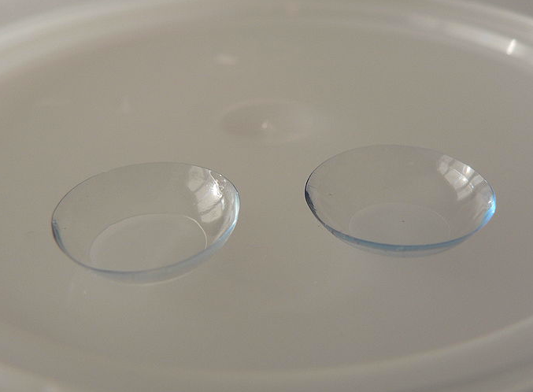
Линзы со специальными свойствами
Линзы из органических полимеров
Полимеры дают возможность создавать недорогие асферические линзы с помощью литья.
В области офтальмологии созданы мягкие контактные линзы. Их производство основано на применении материалов, имеющих бифазную природу. Работа в течение более 20 лет привела к созданию в конце 90-х годов силикон-гидрогелевых линз, которые благодаря сочетанию гидрофильных свойств и высокой кислородопроницаемости могут непрерывно использоваться в течение 30 дней круглосуточно.

Slide 25
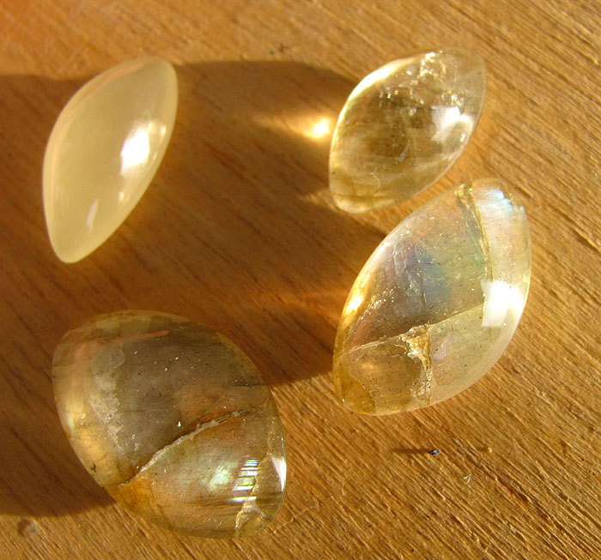
Линзы со специальными свойствами
Линзы из кварца
Кварцевое стекло — переплавленный чистый кремнезём с незначительными (около 0,01 %) добавками Al2О3, СаО и MgO. Оно отличается высокой термостойкостью и инертностью ко многим химическим реактивам за исключением плавиковой кислоты.
Прозрачное кварцевое стекло хорошо пропускает ультрафиолетовые и видимые лучи света.

Slide 26
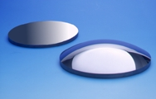
Линзы со специальными свойствами
Линзы из кремния
Именно свойства кремния и новейшие технологии его обработки позволили создать линзы для рентгеновского диапазона электромагнитных волн.

Slide 27
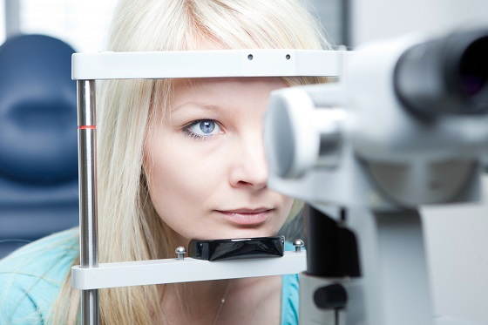
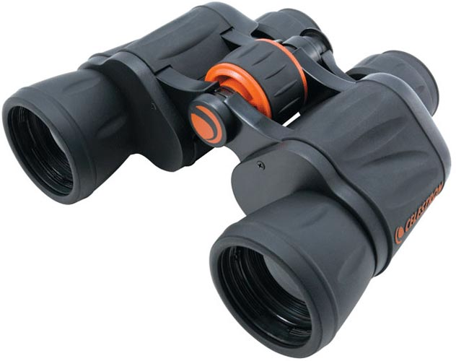
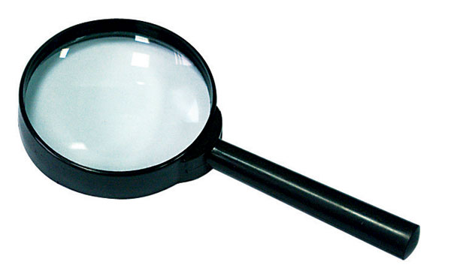
Применение линз
Линзы являются универсальным оптическим элементом большинства оптических систем.
Традиционное применение линз — бинокли, телескопы, оптические прицелы, микроскопы и фотовидеотехника. Одиночные собирающие линзы используются как увеличительные стёкла.
Другая важная сфера применения линз офтальмология, где без них невозможно исправление недостатков зрения. Линзы используют в таких приспособлениях, как очки и контактные линзы.

Slide 28
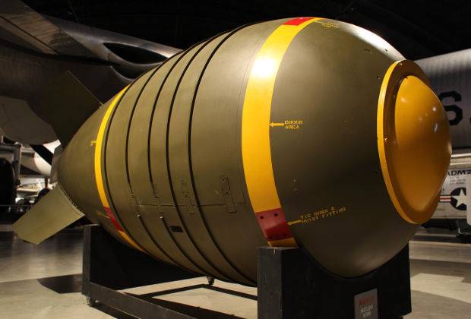
Применение линз
В радиоастрономии и радарах часто используются диэлектрические линзы, собирающие поток радиоволн в приёмную антенну, либо фокусирующие на цели.
В конструкции плутониевых ядерных бомб для преобразования сферической расходящейся ударной волны от точечного источника (детонатора) в сферическую сходящуюся применялись линзовые системы, изготовленные из взрывчатки с разной скоростью детонации (то есть с разным коэффициентом преломления).

